Slide 1


Realizacja projektów
Narodowego Centrum Nauki
Opracowanie: Dorota Czubowska
Dorota Obsadna
Jolanta Pikuta
Wyb. Wyspiańskiego 27, 50-370 Wrocław Gmach główny, bud. A - 1, pok. 150
+48 71 320-45-71
dp@pwr.edu.pl
1

Slide 2
Przy realizacji projektów badawczych NCN należy każdorazowo bardzo dokładnie zapoznać się:
Z dokumentacją konkursową – w tym regulaminem przyznawania środków na realizację zadań finansowanych przez NCN, regulaminem przyznawania stypendiów naukowych, a także kosztami w projektach NCN i pozostałymi dokumentami;
Z zapisami umowy – do niej warto zaglądać szczególnie w sytuacjach podejmowania decyzji dotyczących ewentualnych zmian w projekcie.
Dzięki temu możliwe jest podejmowanie właściwych decyzji w zakresie wydatkowania przyznanych środków finansowych oraz ewentualnych modyfikacji warunków realizacji projektu.
Wyb. Wyspiańskiego 27, 50-370 Wrocław Gmach główny, bud. A - 1, pok. 150
+48 71 320 45 71
dp@pwr.edu.pl
2

Slide 3
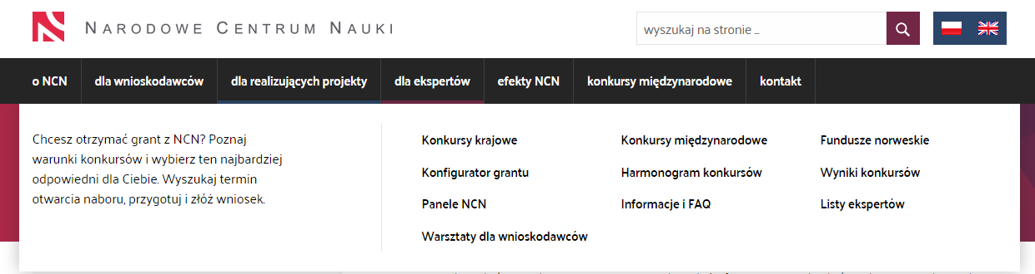
Gdzie szukać wskazówek na stronie internetowej NCN?
Wyb. Wyspiańskiego 27, 50-370 Wrocław Gmach główny, bud. A - 1, pok. 150
+48 71 320 45 71
dp@pwr.edu.pl
3

Slide 4
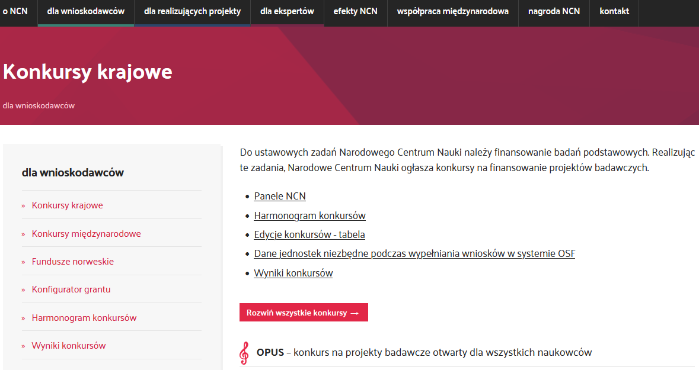
Gdzie szukać wskazówek na stronie internetowej NCN?
Wyb. Wyspiańskiego 27, 50-370 Wrocław Gmach główny, bud. A - 1, pok. 150
+48 71 320 45 71
dp@pwr.edu.pl
4

Slide 5
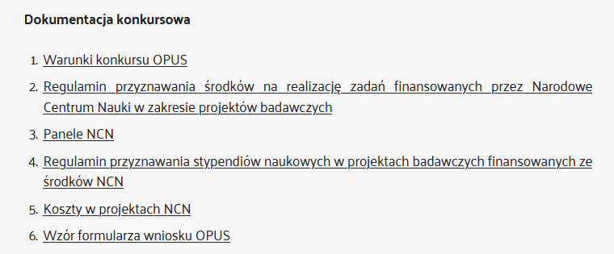
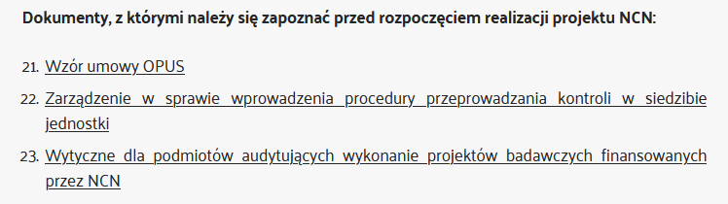
Gdzie szukać wskazówek na stronie internetowej NCN?
Wyb. Wyspiańskiego 27, 50-370 Wrocław Gmach główny, bud. A - 1, pok. 150
+48 71 320 45 71
dp@pwr.edu.pl
5

Slide 6
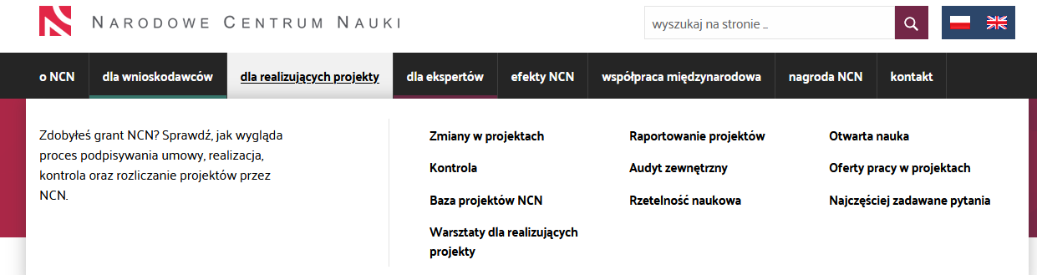
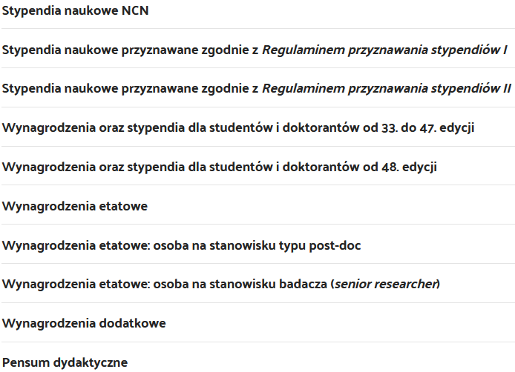
Gdzie szukać wskazówek na stronie internetowej NCN?
Wyb. Wyspiańskiego 27, 50-370 Wrocław Gmach główny, bud. A - 1, pok. 150
+48 71 320 45 71
dp@pwr.edu.pl
6

Slide 7
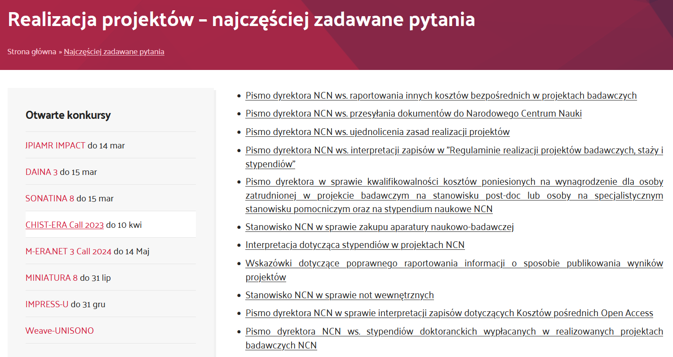
Gdzie szukać wskazówek na stronie internetowej NCN?
Wyb. Wyspiańskiego 27, 50-370 Wrocław Gmach główny, bud. A - 1, pok. 150
+48 71 320 45 71
dp@pwr.edu.pl
7

Slide 8
Na co zwrócić uwagę przy realizacji projektów NCN?
1) Podpis kwalifikowany
Od 44 edycji konkursowej podpis osobisty i podpis zaufany traktowany jest przez NCN na równi z kwalifikowanym podpisem elektronicznym – jest to niezwykle istotne zwłaszcza przy podpisywaniu raportów rocznych i końcowych przez Kierowników Projektów.
2) Od kiedy można ponosić koszty z projektu?
Począwszy od 26. edycji konkursowej koszty z projektu można ponosić od dnia uprawomocnienia się decyzji Dyrektora NCN o przyznaniu środków finansowych. Koszty poniesione od tego momentu do dnia zakończenia realizacji projektu traktowane są jako koszty kwalifikowalne.
! W przypadku niepodpisania umowy z przyczyn leżących po stronie jednostki lub kierownika projektu nie można występować do Centrum o uznanie i zwrot poniesionych kosztów.
3) Kwalifikowalność podatku VAT w projektach NCN
Projekty NCN dotyczą badań podstawowych i zasadniczo nie obejmują zgłoszeń patentowych ani komercjalizacji wyników badań. Jeśli jednak w trakcie realizacji projektu nastąpi zmiana i prowadzone prace finalnie doprowadzą do komercjalizacji wyników - to wówczas również powstaną przesłanki do odliczenia podatku.
W takim przypadku należy:
Poinformować o sytuacji Dział Projektów (DPJ).
Wystąpić do Kwestury o oświadczenie o kwalifikowalności podatku VAT.
Dokonać korekty podatku za okres wskazany w oświadczeniu.
Wprowadzić odpowiednie korekty w raportach składanych do NCN.
Wyb. Wyspiańskiego 27, 50-370 Wrocław Gmach główny, bud. A - 1, pok. 150
+48 71 320 45 71
dp@pwr.edu.pl
8

Slide 9
Na co zwrócić uwagę przy realizacji projektów NCN?
4) Miniatura - działanie naukowe
Data rozpoczęcia realizacji działania to pierwszy dzień po uprawomocnieniu się decyzji. W tym przypadku nie ma umowy z NCN, tylko w ogłoszeniu konkursowym zamieszczone są Ogólne warunki umowy na finansowanie i realizację działania naukowego w ramach konkursu Miniatura (zwane: „OWU”), które określają warunki realizacji, finansowania oraz rozliczenia Działania naukowego, objętego wnioskiem o finansowanie.
Środki finansowe niewykorzystane na realizację Działania Miniatura podlegają zwrotowi w terminie do 30 dni od dnia zakończenia realizacji Działania, jednak nie później niż w dniu złożenia raportu końcowego.
5) Wzór raportu umieszczony w umowie - determinuje sposób otwarcia projektu.
6) Uwaga: Zmiany w realizacji działania naukowego Miniatura – w tym przesunięcia środków w tabeli „inne koszty bezpośrednie” oraz wszelkie modyfikacje uzasadnień – zgodnie z ogólnymi warunkami umowy wymagają każdorazowo pisemnej zgody Kierownika jednostki.
Wyb. Wyspiańskiego 27, 50-370 Wrocław Gmach główny, bud. A - 1, pok. 150
+48 71 320 45 71
dp@pwr.edu.pl
9

Slide 10
Stypendia doktoranckie w ramach projektów NCN
Szkoły Doktorskie mogą finansować ze środków NCN stypendia doktoranckie dla swoich Doktorantów.
Stypendia doktoranckie podlegają obowiązkowym składkom ZUS zarówno po stronie Doktoranta jak i Płatnika. Przed wypłatą stypendium zalecamy aby skonsultować się z Działem Spraw Osobowych (DSO) z uwagi na zmieniające się przepisy dotyczące składek ZUS i innych pochodnych.
Stypendia doktoranckie wypłacane są przez Szkołę Doktorską. Dlatego należy przekazać do niej dokumentację projektu, w tym umowę o wypłatę stypendium z Doktorantem.
Dopuszcza się wypłacenie w projektach badawczych finansowanych przez NCN stypendium doktoranckiego dla doktoranta (po miesiącu, w którym została przeprowadzona ocena śródokresowa) w kwocie wyższej niż 5 000 zł z kosztów bezpośrednich projektu (wymagany aneks do umowy), kosztów pośrednich lub środków własnych podmiotu.
Wyb. Wyspiańskiego 27, 50-370 Wrocław Gmach główny, bud. A - 1, pok. 150
+48 71 320 45 71
dp@pwr.edu.pl
10

Slide 11
Stypendia naukowe NCN dla Studentów i Doktorantów
Przyznawane są w drodze otwartych konkursów na podstawie Regulaminów stypendialnych.
Stypendia powinny być wypłacane na podstawie jednej umowy stypendialnej; w umowie określa się zakres wykonywania prac w projekcie badawczym, wysokość tego stypendium, okres i warunki jego wypłacania, umowa może zawierać różne okresy wypłaty.
Stypendium naukowe NCN może być przyznane osobie nieposiadającej stopnia doktora, która spełnia którekolwiek z poniższych kryteriów:
a) jest studentem studiów: pierwszego stopnia, drugiego stopnia lub jednolitych studiów magisterskich, realizowanych w uczelniach na terytorium Polski;
b) jest uczestnikiem studiów doktoranckich;
c) jest doktorantem w szkole doktorskiej.
Wyb. Wyspiańskiego 27, 50-370 Wrocław Gmach główny, bud. A - 1, pok. 150
+48 71 320 45 71
dp@pwr.edu.pl
11

Slide 12
Stypendia naukowe NCN dla Studentów i Doktorantów
Okres realizacji: kryterium przyznania stypendium muszą być spełnione przez cały okres realizacji zadań w projekcie.
Stypendysta, który przestaje spełniać kryterium na podstawie którego przyznano mu stypendium naukowe i nie spełnia innych warunków, może pobierać stypendium naukowe przez okres nie dłuższy niż 6 miesięcy.
Wysokość stypendium: 1 000 – 5 000 zł/mies.
Podział stypendium: jedno stypendium może zostać wypłacone więcej niż jednej osobie, o ile każda zostanie wyłoniona w trybie konkursowym.
Łączne wynagrodzenia: student/doktorant może pobierać równocześnie stypendium naukowe i inne wynagrodzenie ze środków NCN (w tym w innym projekcie), pod warunkiem że łączna kwota nie przekroczy 5 000 zł/mies.
Wyb. Wyspiańskiego 27, 50-370 Wrocław Gmach główny, bud. A - 1, pok. 150
+48 71 320 45 71
dp@pwr.edu.pl
12

